Slide 1




4-8
أكثر إمكانية - أقل إمكانية
أ.أحـمـد الأحـمـدي @ahmad9963

Slide 2
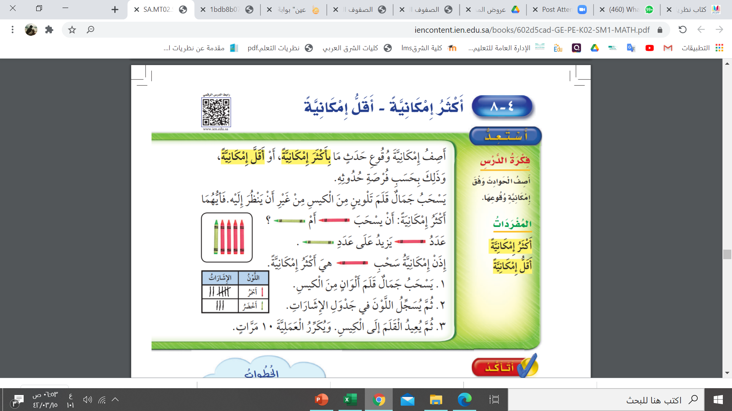
فكرة الدرس
أصف الحوادث وفق إمكانية وقوعها .
المفردات
أكثر إمكانية
أقل إمكانية

Slide 3
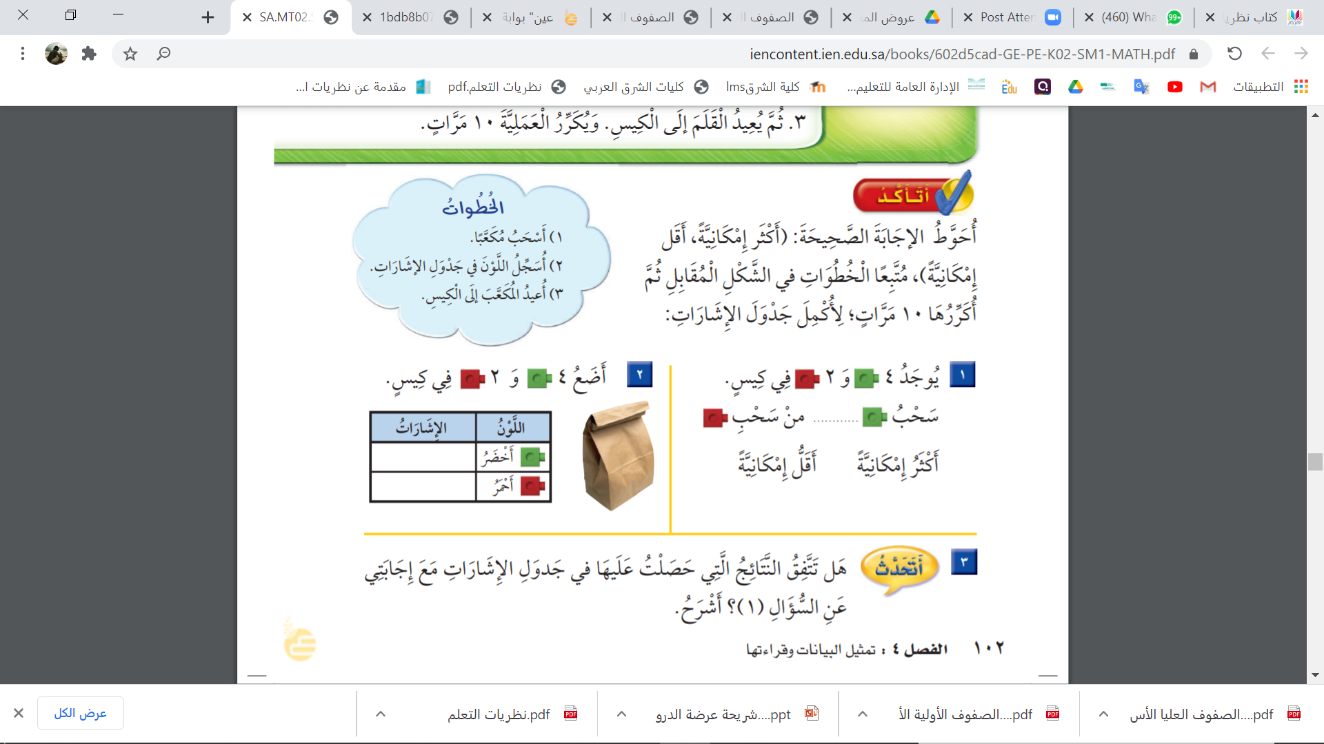

Slide 4
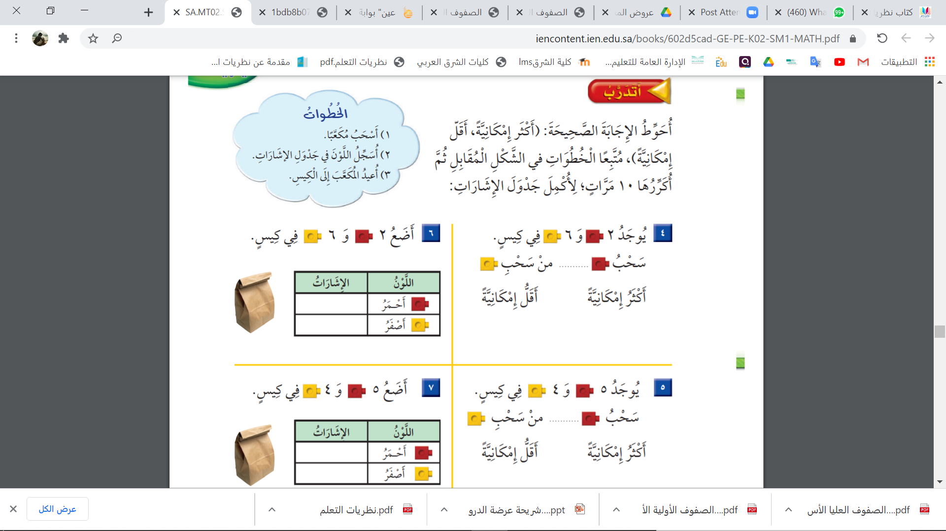

Slide 5


Slide 6
